Slide 1
内核和busybox编译与运行实验

Slide 2
实验目的
a、掌握Linux内核编译的基本步骤
b、掌握Linux内核配置、编译过程
c、熟悉busybox相关知识及应用
d、利用busybox制作一个文件系统

Slide 3
实验设备
硬件：Embest EduKit-IV平台，Mini2410核心子板，串口线，PC 机；
软件： ubuntu-8.04，嵌入式软件包等。

Slide 4
实验内容
a、对Linux 的内核及用户程序进行配置；
b、编译生成内核映象文件；
c、把编译的映象文件烧写到FALSH 中，查看运行结果；
d、熟悉busybox相关知识及应用；
e、学会使用交叉编译器定制一个busybox；
f、利用该busybox制作一个文件系统。

Slide 5

内核编译与运行实验——实验原理
内核是Linux操作系统的核心，它管理所有的系统线程、进程、资源和资源分配。
与其它操作系统不同的是，Linux操作系统允许用户对内核进行重新设置。用户可以对内核进行“瘦身”，增加或消除对某些特定设备或子系统的支持。
在开发嵌入式系统时，开发人员经常会减少系统对一些无用设备的支持，将节省下来的内存分配给各种应用软件。

Slide 6
内核编译与运行实验——实验原理
Linux内核对各种硬件和端口的支持要靠各种硬件驱动程序来实现。
这些驱动程序可以被直接写入内核，也可以针对某些特定硬件在需要时自动加载。
通常情况下，可以被自动加载进内核的内核编码称为自动加载内核模块。
用户可以根据自己的需要编译内核。

Slide 7
内核编译与运行实验——实验原理
Linux内核的设置是通过内核设置编辑器完成的。
内核设置编辑器可对每个内核设置变量进行描述，帮助用户决定哪些变量需要被清除，哪些需要写入内核，或者编成一个可加载内核模块在需要时进行加载。

Slide 8
内核编译与运行实验——实验原理
内核是为众多应用程序提供对计算机硬件的安全访问的一部分软件，这种访问是有限的，并且内核决定一个程序在什么时候对某部分硬件操作多长时间。
直接对硬件操作是非常复杂的，所以内核通常提供一种硬件抽象的方法来完成这些操作。
硬件抽象隐藏了复杂性，为应用软件和硬件提供了一套简洁，统一的接口，使程序设计更为简单。

Slide 9

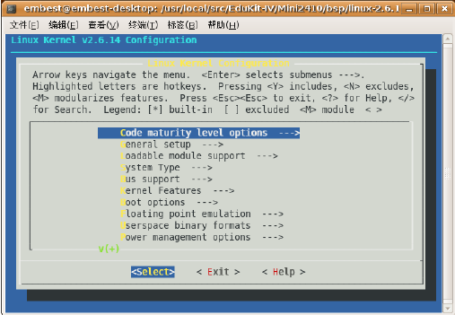
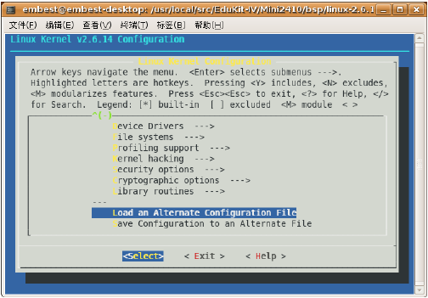
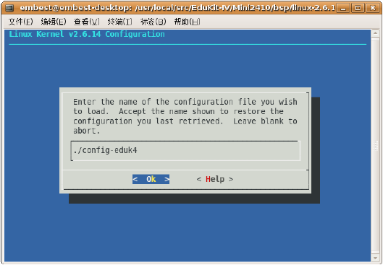
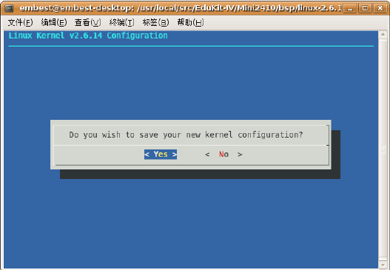

内核编译与运行实验——实验步骤
1
2
编译内核
固化内
核映像
执行make命令
执行配置命令
添加配置文件
替换配置文件
保存并退出

Slide 10
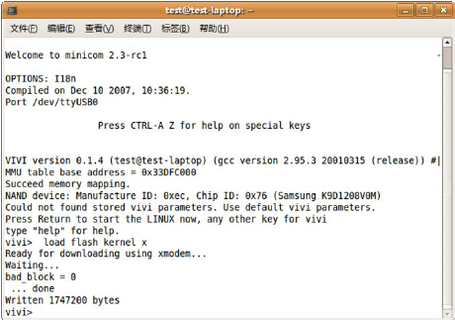

内核编译与运行实验——实验步骤
1
2
编译内核
固化内
核映像
使用minicom固化内核映像的方法跟前节固化vivi映像的步骤相似，启动vivi后，输入命令使用xmodem协议来传送新编译好的内核映像zImage
传送完毕

Slide 11
busybox编译实验——实验原理
busybox是一个集成了一百多个最常用linux命令和工具的软件，他甚至还集成了一个http服务器和一个telnet服务器，而所有这一切功能却只有区区1M左右的大小。
我们平时用的那些linux命令就好比是分立式的电子元件，而busybox就好比是一个集成电路，把常用的工具和命令集成压缩在一个可执行文件里，功能基本不变，而大小却小很多倍，在嵌入式linux应用中，busybox有非常广的应用。
Linux命令
分立式的电子元件
对比
busybox
集成电路

Slide 12
busybox编译实验——实验原理
busybox是标准Linux工具的一个单个可执行实现。
busybox包含了一些简单的工具，例如 cat 和echo。
busybox还包含了一些更大、更复杂的工具，例如 grep、find、mount 以及 telnet。
busybox就好像是个大工具箱，它集成压缩了 Linux 的许多工具和命令，故有人将 busybox 称为 Linux 工具里的瑞士军刀。
用户可以根据自己的需要定制一个busybox。

Slide 13

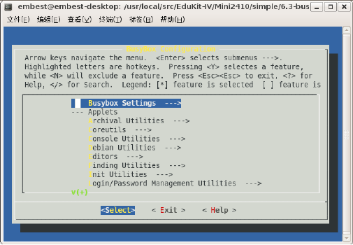
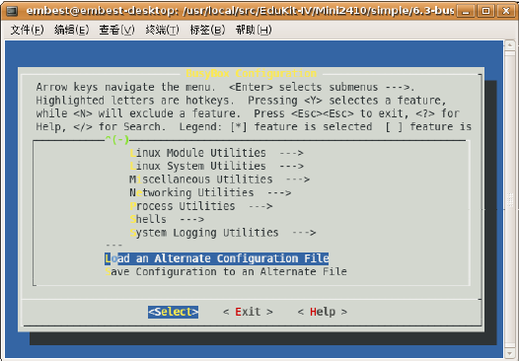
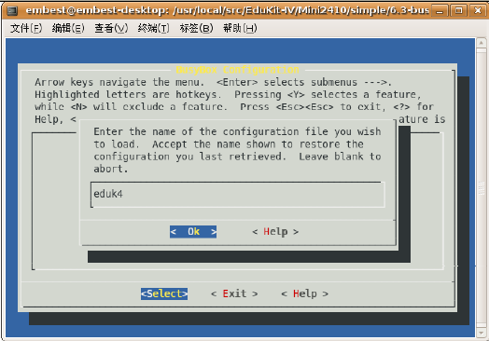
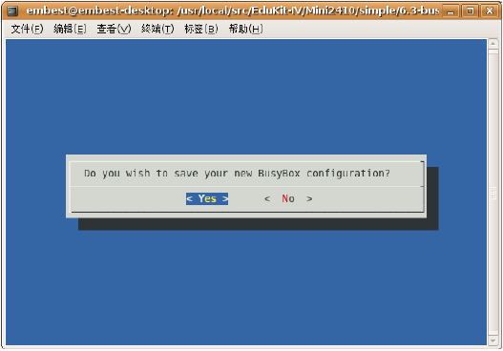
busybox编译实验——实验原理
编译——make命令
编译busybox
执行配置命令
添加配置文件
提供配置文件
回车退出

Slide 14
busybox编译实验——实验原理
基于busybox生成文件系统包
建立root-mini文件系统目录，并拷贝busybox生成的文件到该目录内
创建文件系统目录树结构，并拷贝必要的文件到文件系统目录内
拷贝inittab文件到etc目录下
在etc/init.d目录下建立rcS文件
修改新建的文件系统文件夹属性

